Slide 1
ONLİNE Astrolojik danışmanlık

Slide 2
Neden ?
Nedir ?
Kullanıcıların görüntülü , sesli veya yazılı olarak danışmanlık alabileceği bir sistem.
PANDEMİ ETKİSİ
ASTROLOJİYE OLAN İLGİYİ ARTTIRDI
ASTROLOJİNİN ALANININ GENİŞLEMESİ

Slide 3
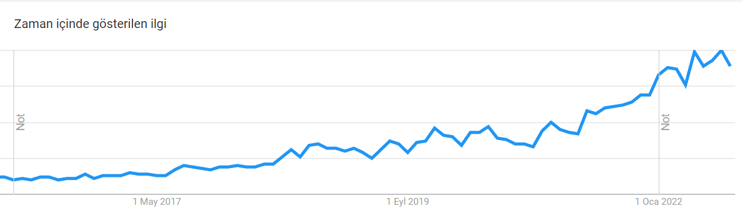
!
2020’de doğum haritası terimi aramaları son 5 yılın en yüksek düzeyine ulaştı
!
2015-2022 yılları arasında doğum haritası aramalarının artışını gösteren grafik (Google Trends)
Araştırmalara göre yetişkinlerin %90’ından fazlası burcunu biliyor; bunların yarısından fazlası ise burcunun özelliklerini taşıdıklarına inanıyor.
!
Yetişkinlerin %25’i astrolojiye inanıyor.

Slide 4

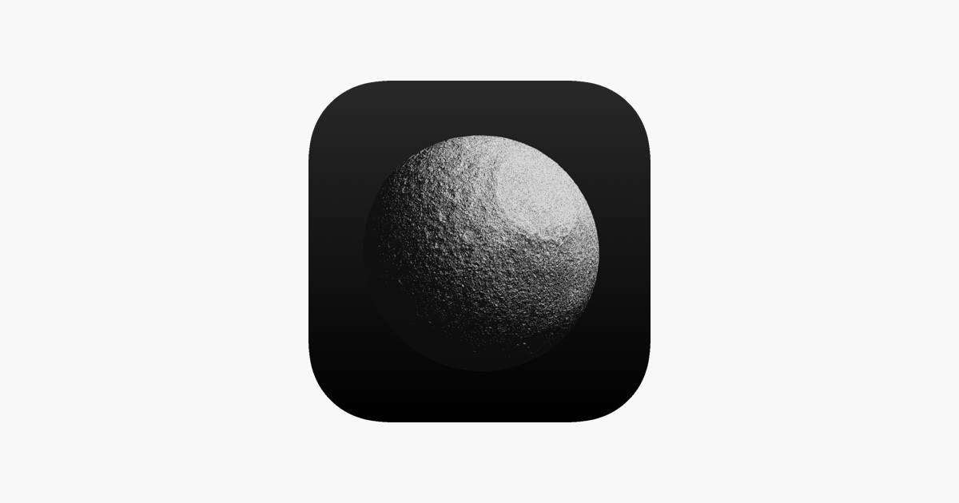




Piyasa ve rAKİPLER
Co-Star
Sanctuary

Slide 5
ÜRÜN için iki seçenek:
1. Yeni bir uygulama geliştirmek
2. Var olan bir uygulama içine yerleştirmek
+
Ürüne yeni özellikler eklemek daha kolay
+
Kullanıcılar uygulamayı bildiği için güvenmekte sorun yaşamazlar
-
Uzun zaman alacak
+
-
Pazarlama maliyeti daha düşük olur
-
Daha maliyetli
+
Vermek istediğimiz hizmetin kalitesinin düşme riski
Ürünümüzün kalitesini en üst düzeyde tutabiliriz

Slide 6
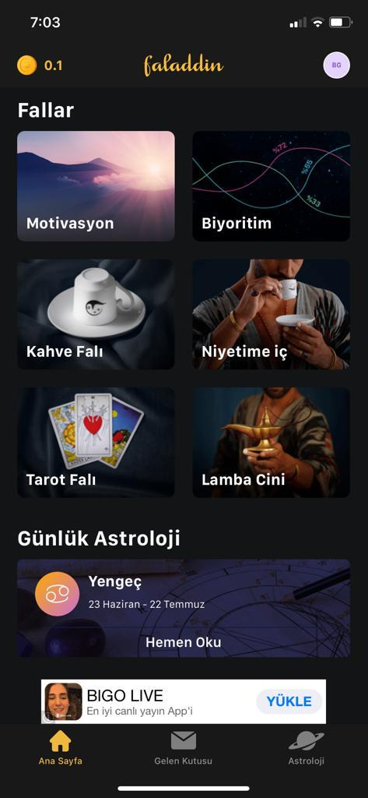
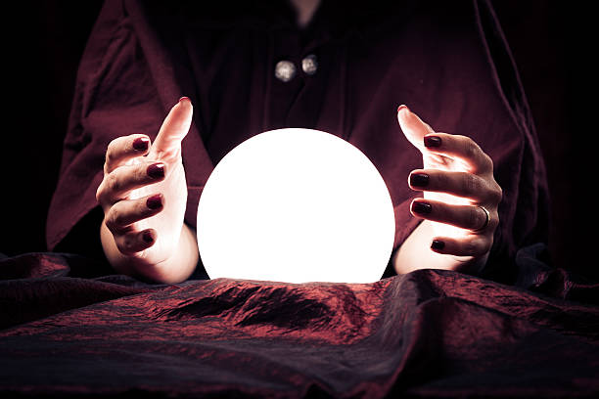
Arayüz Fikri
Astroloğuna Sor

Slide 7
Faladdin neden bu ürünü eklemeli?
Sektörünün öncüsü olma konumunu korur
Yeni bir gelir yolu oluşturabilir
Trendleri takip ederek çağa ayak uydurmuş olur

Slide 8
W
O
T
- Birebir görüşmeyle güvenin en yüksek düzeyde tutulması
- İlk defa yapılması
S
- Randevu bulma problemi
- Kişisel sorulara birebir yanıt bulma
- - Astrolojiye olan ilginin artmasına katkı sağlamış oluruz
- Bültenler sayesinde öngörülere daha hızlı ulaşabilme
- Diğer popüler astroloji uygulamalarının bu ürünü bünyesine ekleme potansiyeli

Slide 9
Pazarlama stratejisi
? Hedef Kitlemiz Kimler Olmalı?
Genç ve Yetişkin Kitle
Astrolojiye veya Fallara İlgili Kişiler
? Hedef Kitlemize Nasıl Ulaşmalıyız?
Sosyal Medya Reklamı
Fenomen İşbirlikleri
? İnsanları bu uygulamayı kullanmaya nasıl teşvik edebiliriz?
İlk kullanımda %50 indirim
Her bütçeye uygun danışman astrolog seçenekleri
Çekilişle ücretsiz danışmanlık verilmesi.
Şartlar :
En az bir kere uygulamayı kullanmış olmak.
Her kullanımda kazanma şansını arttırabilir.

Slide 10
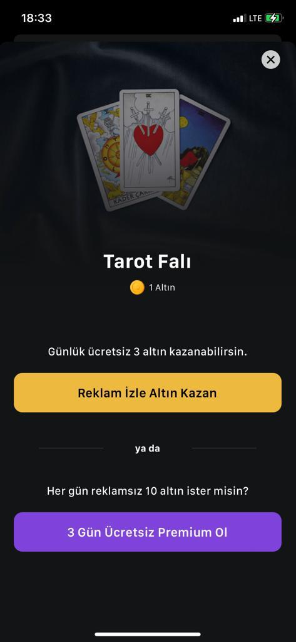
GELİR MODELİ
Her astroloğun farklı rakamlarda hizmet bedeli var.
Bu hizmet bedeli Faladdin uygulamasının gelir modeli ile eş yani altın ödeyerek hizmet satın alma sistemi.
- Kullanıcılar Premium hizmetini satın aldığında hizmetteki fırsatlardan bu yeni ürünümüz için de kullanabilecekler.
Astroloğuna sor
60 ALTIN

Slide 11
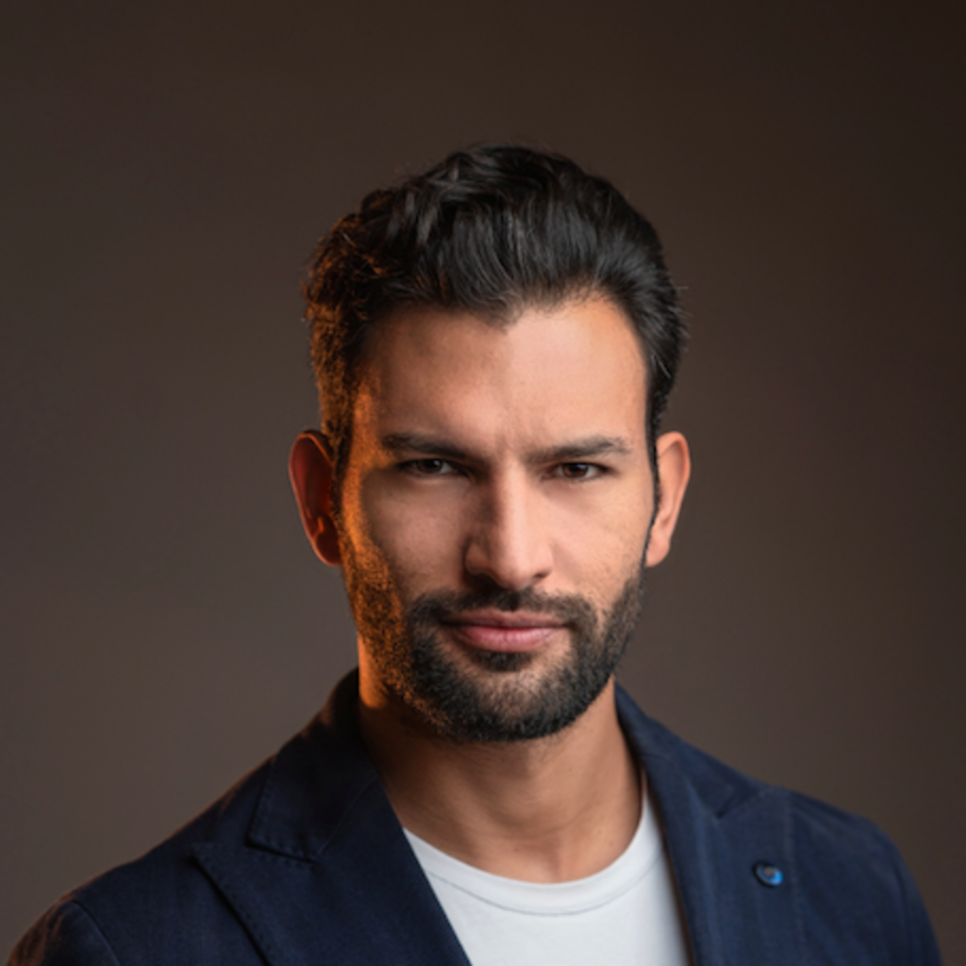
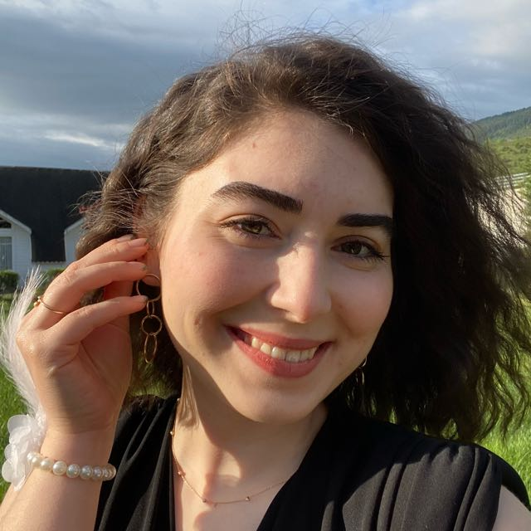
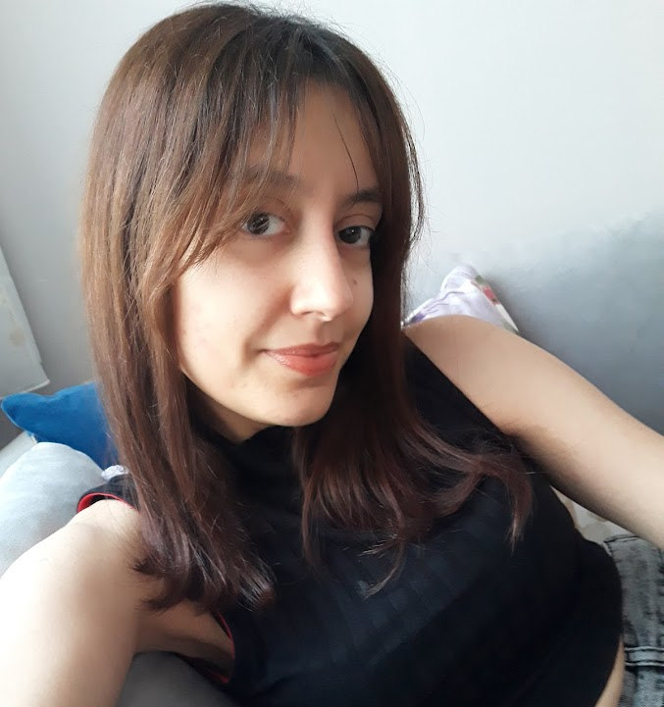
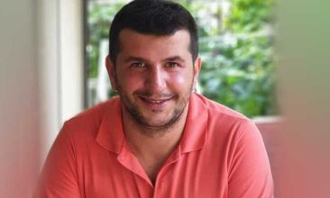
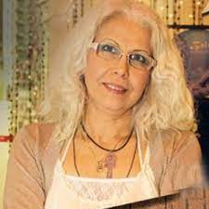
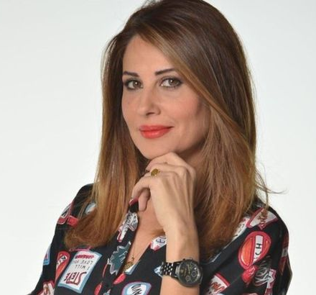

Lansman fikri
Lasnman Tarihi : Kasım-Aralık gibi yılbaşına yakın tarihler
Uygulamayı Duyurma Şeklimiz : Dahil ettiğimiz danışmanlarımız ile basına açık bir yemek.
Sertaç Taşdelen
Beray Göktepe
Selin Çalışkan
Dinçer Güner
Rezzan Kiraz
Hande Kazanova
+10 Katılımcı

Slide 12
TEŞEKKÜRLER

